Slide 1
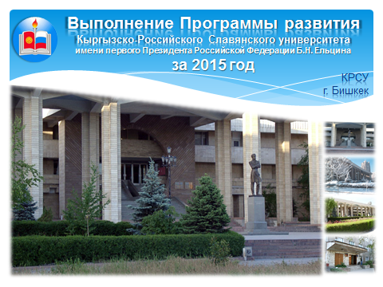

Slide 2
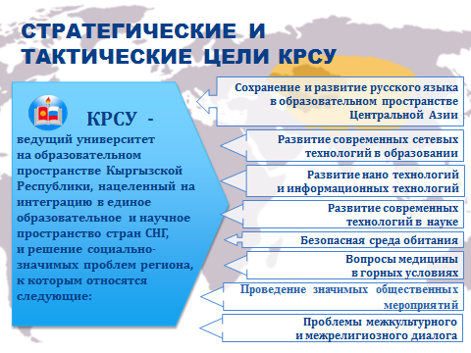

Slide 3


Slide 4


Slide 5

«Дорожная карта» Программы развития
Кыргызско-Российского Славянского университета имени первого Президента Российской Федерации Б.Н. Ельцина
Распределение финансовых средств
по направлениям деятельности на 2015 год
№ | Мероприятия | Финансирование (млн. руб.)
 |  | План | Фактически | Софинан- сирование | Общая сумма
I | Развитие образовательной деятельности | 5,0 | 2,5 | 1,0 | 3,5
II | Развитие НИОКР и ТР | 30,0 | 24,5 | 10,0 | 34,5
III | Подготовка кадров и поддержка программ мобильности | 5,0 | 3,9 | 1,0 | 4,9
IV | Совершенствование системы управления, инфраструктуры и финансовой деятельности университета | 5,0 | 4,0 | 6,0 | 10,0
V | Проведение значимых общественных мероприятий и определенных акций | 5,0 | 3,4 | 2,0 | 6,4
ИТОГО: |  | 50,0 | 38,3 | 20,0 | 58,3

Slide 6
Выполнение
Программы развития КРСУ на 2015 год
Направление 1. Развитие образовательной деятельности.
Совершенствование образовательной деятельности по основным образовательным программам: Проект 1.1.1. (Завершен) Проведена независимая общественная аккредитация 14 (4) образовательных программ по направлениям «Экономика» и «Менеджмент» (бакалавр, магистратур). Протокол Заседания Аккредитационного совета Ассоциации Менеджеров № 10 от 27.11.2015г. Проект 1.1.2. (Выполнен) Разработаны 12 (2) сетевых образовательных программ совместно с ведущими университетами России: РУДН, НГУ, ТПУ, ИТМО, МГИМО, Университет ШОС. Проект 1.1.3. (Продолжается) Ведется работа по созданию электронного библиотечного комплекса. Заключен Договор № 18/12 от 18.12.2015 года по предоставлению доступа к электронным изданиям Электронно-библиотечной системе издательства «Лань».

Slide 7
Продолжение выполнения
Программы развития КРСУ на 2015 год
Направление 1. Развитие образовательной деятельности
Развитие системы дополнительного профессионального образования: Проект 1.2.1. (Выполнен) Проведена работа по формированию контента реализации 6 (5) ДОП: «Иностранные языки в профессиональной коммуникации», «Преподаватель высшей школы» «Современные IT-технологии в образовательном процессе». Проект 1.2.2. (Выполнено) Реализована программа непрерывного образования и получены лицензии для подготовки студентов по 14 рабочим специальностями на ЕТФ и ФАДиС.
Проект 1.3.1. (Выполнена) Разработана программ начального и среднего технического образования (на базе Технологического колледжа) для приобретения рабочих профессий для легкой промышленности: портной, закройщик, швея, гладильщик, механик швейного оборудования
Проект 1.3.3. (Выполнена) Разработана и внедрена в учебный процесс системы курсов для получения рабочих профессий на ЕТФ и ФАДиС.
Совершенствование воспитательной деятельности студентов и поддержка творческих студий. Проект 1.4.1. (Продолжается) Состоялось торжественное открытие Молодежного студенческого театра-студии премьерой спектакля – старинного русского водевиля В. Соллогуба «Беда от нежного сердца». Проект 1.4.2. (Продолжается) Ведется работа в студенческом Центре тележурналистики, создан сайт для Интернет-вещания krsu.tv. Студенты готовят информационные материалы о мероприятиях университета и для новостных ряда каналов Кыргызской Республики. Проведены съемки короткометражных фильмов, создано более 60 сюжетов и видео роликов.

Slide 8
Направление 2. Развитие НИОКР
Формирование лабораторий, центров и Конструкторского бюро. Проект 2.1.1. (Продолжается) Проводится формирование учебно-научного комплекса "3D-технологий" и разработка учебных образовательных программ для организация учебного процесса, подготовки и переподготовки специалистов в области передовых технологий. Проект 2.1.2. (Продолжается) Проводится оснащение учебно-научной лаборатории нефтегазового хозяйства, готовятся стенды и методические пособия для лабораторных и практических занятий.
Проект 2.2.3. (Продолжается) Открыт Центр геополитических исследований при Институте стратегического анализа и прогноза, который вошел в Аналитическую Ассоциацию ОДКБ. Информацию о деятельности Центра можно найти на сайте www.krsu.edu.kg.
Проведение научных исследований. Проект 2.3.1. (Продолжается) Проводятся совместных с ПТУ научные исследования в области сейсмоустойчивого и энергоэффективного строительства. Проект 2.3.2. (Продолжается) Подписаны Соглашения по проведению совместных научных исследований с институтом «Оптики атмосферы» СО РАН (г. Томск), НПО Тайфун» (г. Обнинск) и ИКИ РАН (г. Москва) по мониторингу особо опасных природных явлений и измерения аэрозоля.
Проект 2.4.1. (Продолжается) Разработана система связи между научными разработками университета и бизнес структурами (трансфер технологий). Проводится патентный поиск, исследования рынка и поиск инвесторов для коммерциализации законченных НИР. Проект 2.4.2. Сотрудниками КБ «Новые технологии для высокогорных карьеров» разработано автоматизированное устройство - макет буроклиновзрывного струга для непрерывной разработки скальных пород взрывами зарядов из воды.
Проект 2.5. Внедрена программа дистанционного мультимедийного компьютерного обучения студентов – телемедицины на базе существующего Центра интегративного и практического обучения. Проведена модернизация медицинской клиники. оснащение центров и лабораторий.

Slide 9
Направление 3. Подготовка кадров и поддержка программ мобильности
Программа приглашенный профессор. Проект 3.1 (Продолжается) 12 ведущих ученых и политических деятелей Из России, Германии, Индии принимали участие в чтении лекций, консультаций, работе научных конференций университета. Более 100 сотрудников ППС принимали участие в работе Международных конференциях, семинарах, симпозиумах
Стажировки и повышение квалификации в ведущих ВУЗах России. Проект 3.2. (Продолжается) На основе разработанной программы развития кадрового потенциала университета проводятся стажировки повышение квалификации научно-педагогических работников в ведущих ВУЗах России, Германии, Испании, Англии, Чехии. Повышения квалификации и стажировки прошли 320 сотрудники университета.
Поддержка академической мобильности студентов и молодых НПР. Проект 3.3. (Продолжается) Программа студенческой мобильности выполняется на основе Договоров о сотрудничестве с зарубежными и российскими вузами. Обучение в рамках академического обмена прошли 11 студентов и 15 НПР в ВУЗах России, Турции, Японии. Проект 3.4. В форме пилотного проекта на юридическом факультете проводится внедрение рейтинговой оценки результатов деятельности ППС и переход к эффективным контрактам.

Slide 10
Направление 4. Совершенствование системы управления университетом
Модернизация информационной сети КРСУ. Проект 4.1. (Завершен) Создание личных кабинетов преподавателей. Разработан каркас личного кабинета. Запущен модуль отображения личной информации из базы отдела кадров с возможностью ввода и редактирования информации.
Проект 4.2. (Завершен) Проведена модернизация кабельной сети КРСУ, что повышает отказоустойчивость её работы, оперативность обслуживания и уровень комфорта работы пользователей с сетевыми сервисами КРСУ и Интернет.
Проект 4.2.1. (Продолжается) Проведено покрытие бесплатной радиосетью Wi-Fi факультета международных отношений.
Проект 4.3. (Продолжается) С компанией «Элькат» заключен контракт на расширение интернет-канала до 60 мбит/сек. в соответствии с которым совокупная пропускная способность интернет-канала КРСУ составила 70 мбит/с
Развитие спортивной базы КРСУ. Проект 4.3.1. (Завершен) Проведена модернизация спортивной базы КРСУ: реконструкция футбольного поля, баскетбольной площадки, спортивного зала.
Проект 4.4. (Продолжается) Разработана информационная система управления проектами Программы развития КРСУ на основе международных стандартов (РМВОК-5 и ISO 21500) и Национального стандарта РФ ГОСТ Р 54869―2011.

Slide 11
Направление 5. Проведение значимых общественных мероприятий и определенных акций
Проведение Международных конференций и других мероприятий. Проект 5.1.1. (Продолжается) Международный симпозиум с участием университетов Центральной Азии «Евразийский союз и интеграция высшего образования».
Проект 5.1.2. (Завершен) Проведена международная конференция, посвященной 70-летию Победы в Великой Отечественной войне, в которой приняли участие ученые, студенты, ветераны ВОВ, политические и общественные деятели из 8 стран: Армения, Азербайджан, Беларусь, Казахстан, Кыргызстан, Таджикистан, Россия, Узбекистан. Проект 5.1.4. (Завершен) Проведен фестиваль русской словесности и культуры в Кыргызстане «Страна высоких вдохновений», посвященный 70-летию Победы в Великой Отечественной войне и 120-летию С.А. Есенина.
Проект 5.1.3. (Завершен) Совместно с АГУ проведен международный 2 Азиатский студенческий форум «Молодежь Евразии 2015», в котором приняло участие более 150 студентов из 6 стран (Россия, Киргизия, Казахстан, Индия, Китай, Таджикистан) и было представлено более 60 докладов и проектов. Проведена видео конференция с Владивостоком (зам. Председателя Правительства РФ О.Ю. Голодец) и с Ростовом на Дону (министр МОН РФ Д.В.Ливанов, ректор МГУ В.А.Садовничий)

Slide 12
Направление 5. Проведение значимых общественных мероприятий и определенных акций
Поддержка деятельности центра русского языка. Проект 5.2. (Продолжается) Подготовлены 2 номера журнала «Русское слово в Кыргызстане». Проект 5.4. (Продолжается) Поддержка центра тестирования трудовых мигрантов на знание русского языка. Проект 5.3. (Продолжается) Активно функционирует центр русского языка. Проведено повышение квалификации учителей русского языка, организована работа с волонтерами «Послы русского языка в Мире», проведен методический семинар для школьных учителей-русистов: «Специфика преподавания русского языка в странах СНГ», «Особенности обучения русскому языку как неродному на современном этапе». Проект 5.1.5. (Завершен) Проведение международной конференции, посвященной 20-летию Естественно-технического факультета «Ресурсовоспроизводящие, малоотходные и природоохранные технологии освоения недр». Проект 5.1.6. (Завершен) Проведен Круглый стол «Безопасность Кыргызстана», посвященный проблемам национальной безопасности Кыргызской Республики и определение стратегии противостояния этим угрозам.
Проект 5.5. (Завершен) Проведены студенческие летние и зимние школы по освоению иностранных языков и Республиканская летняя школа молодых ученых механиков.

Slide 13

Мероприятия | Целевые показатели результативности 2015 года
 | КРСУ фактически | Программа развития (план)
1. Развитие образовательной деятельности:
Число совместных образовательных программ (с зарубежными партнерами), ед. | 12 | 5
Число иностранных студентов вуза, чел. | 1326 | 1200
2. Развитие НИОКР и ТР:
Общий объем научно-исследовательских и опытно-конструкторских работ, млн. руб. | 81,1 | 80
Проведенные научные международные конференции, семинары, симпозиумы, ед. | 7 | 2
Количество статей в базах данных, ед.: | 356 | 120
РИНЦ | 334 | 100
Scopus | 13 | 15
Web of Science, ед. | 9 | 5

Slide 14
3. Подготовка кадров и поддержка программ мобильности
Доля НПР, имеющих ученую степень доктора наук или кандидата наук, % | 64,5 | 64
Количество приглашенных зарубежных специалистов и учёных, чел. | 12 | 5
Количество студентов и НПР, участвующих в программе академической мобильности, чел. | 26 | 20
Количество сотрудников, повысивших квалификацию, чел. | 320 | 140
4. Совершенствование системы управления, инфраструктуры и финансовой деятельности университета
Объем консолидированного бюджета, млн. руб. | 594,4 | 570
Доля внебюджетных средств в консолидированном бюджете, % | 52,6 | 50
5. Проведение значимых общественных мероприятий и определенных акций
Количество упоминаний в СМИ, ед. | 250 | 100
в российских СМИ, ед. | 90 | 80
в зарубежных СМИ, ед. | 30 | 20

Slide 15
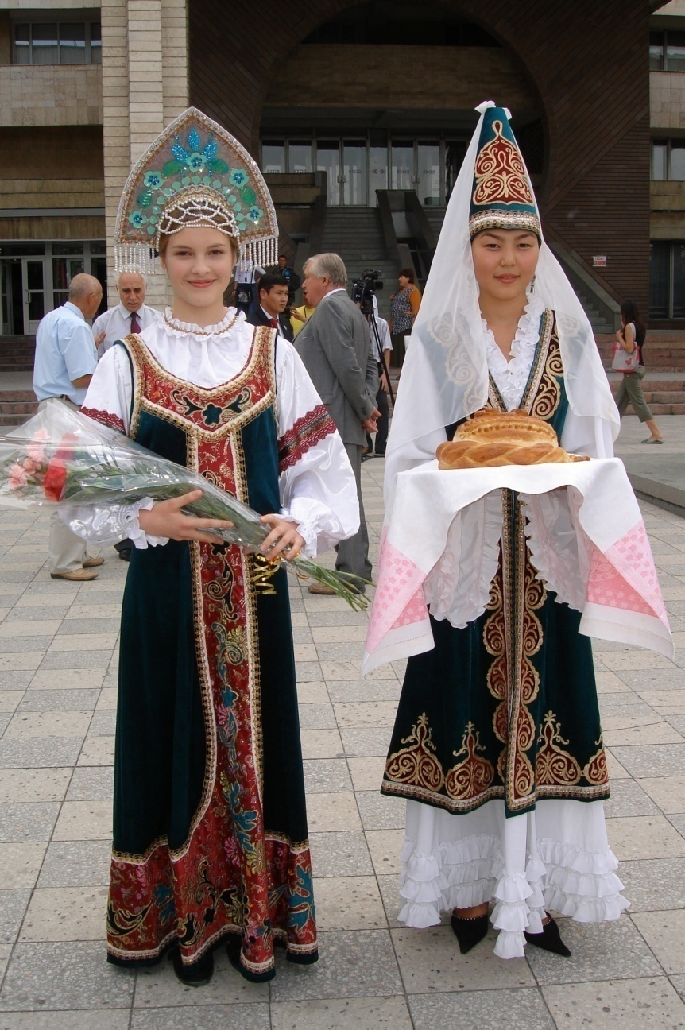
СП
Спасибо
За
внимание.

